Slide 1
겨울방학 파이썬
03 데이터 살펴보기

Slide 2
오늘 배울 것
데이터프레임의 구조
통계 함수 적용
판다스 내장 그래프 도구 활용

Slide 3
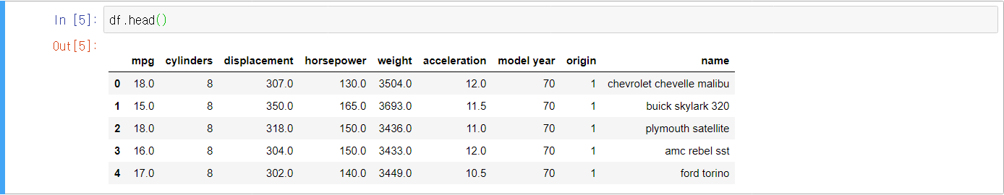
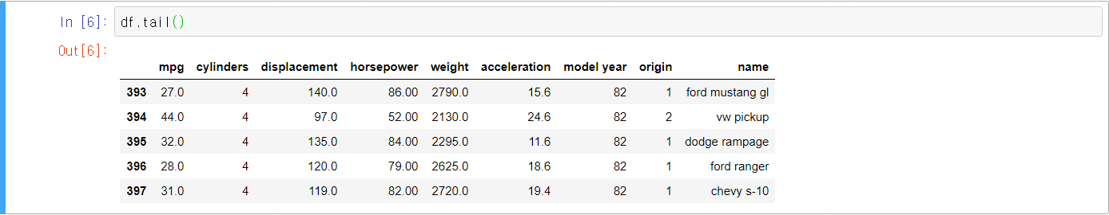
데이터프레임의 구조
데이터 내용 미리 살펴보기
앞부분 미리보기: DataFrame객체.head(n)
뒷부분 미리보기: DataFrame객체.tail(n)

Slide 4
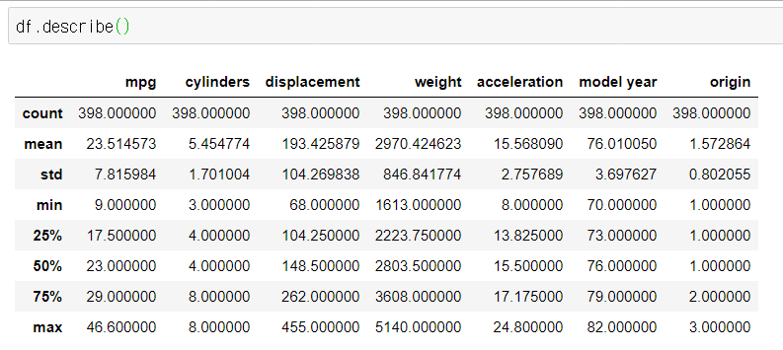
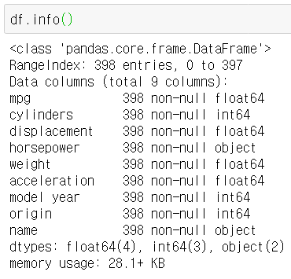

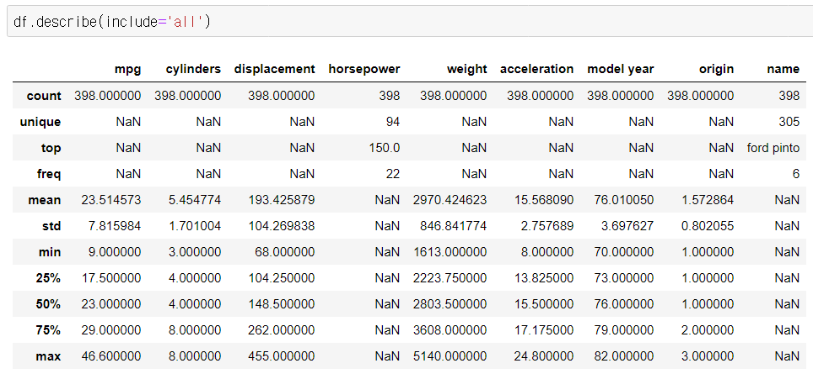
데이터프레임의 구조
판다스 자료형 | 파이썬 자료형 | 비고
int64 | int | 정수형 데이터
float64 | float | 실수형 데이터
object | string | 문자열 데이터
datetime64, timedelta64 | 없음(datetime 라이브러리 활용) | 시간 데이터
데이터 요약 정보 확인하기
DataFrame의 크기 확인 : DataFrame객체.shape
DataFrame의 기본 정보 : DataFrame객체.info()
DataFrame의 기술 통계 정보 : DataFrame객체.describe()
튜플형

Slide 5
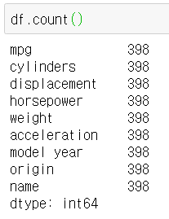
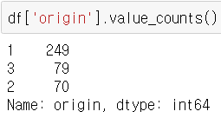
데이터프레임의 구조
데이터 개수 확인
열 데이터 개수 확인 : DataFrame객체.count()
열 데이터의 고유값 개수: DataFrame객체[‘열 이름’].value_counts()

Slide 6
통계 함수 적용
평균값, 중간값, 최대값, 최소값
모든 열 평균값 : DataFrame객체.mean()
특정 열 평균값 : DataFrame객체[‘열 이름’].mean()
모든 열 중간값 : DataFrame객체.median()
특정 열 중간값 : DataFrame객체[‘열 이름’].median()
모든 열 최대값 : DataFrame객체.max()
특정 열 최대값 : DataFrame객체[‘열 이름’].max()
모든 열 최소값 : DataFrame객체.min()
특정 열 최소값 : DataFrame객체[‘열 이름’].min()

Slide 7
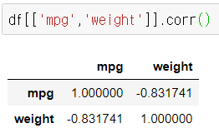
통계 함수 적용
표준편차, 상관계수
모든 열 표준편차 : DataFrame객체. std()
특정 열 표준편차 : DataFrame객체[‘열 이름’].std()
모든 열 상관계수 : DataFrame객체.corr()
특정 열 상관계수 : DataFrame객체[열 이름의 리스트].median()

Slide 8
판다스 내장 그래프 도구 활용
선그래프
선 그래프 : DataFrame객체. plot()
막대 그래프 : DataFrame객체. plot(kind = ‘bar’)
히스토그램 : DataFrame객체. plot(kind = ‘hist’)
산점도 : DataFrame객체. plot(x =‘열1’, y = ‘열2’, kind = ‘scatter’)
박스 플롯 : DataFrame객체[열 이름의 리스트]. plot(kind = ‘box’)

Slide 9
QUESTION

